Slide 2
بسم الله الرحمن الرحیم
(وأُفَوِّضُ أَمْرِي إِلَى اللَّهِ إِنَّ اللَّهَ بَصِيرٌ بِالْعِبَادِ ) سوره غافر آیه44

Slide 3
جلسه چهارم:انواع فرم ها

Slide 4
منابع درس:
کتاب : فرم، فضا و نظم
فرانسیس دی کی چینگ

Slide 5
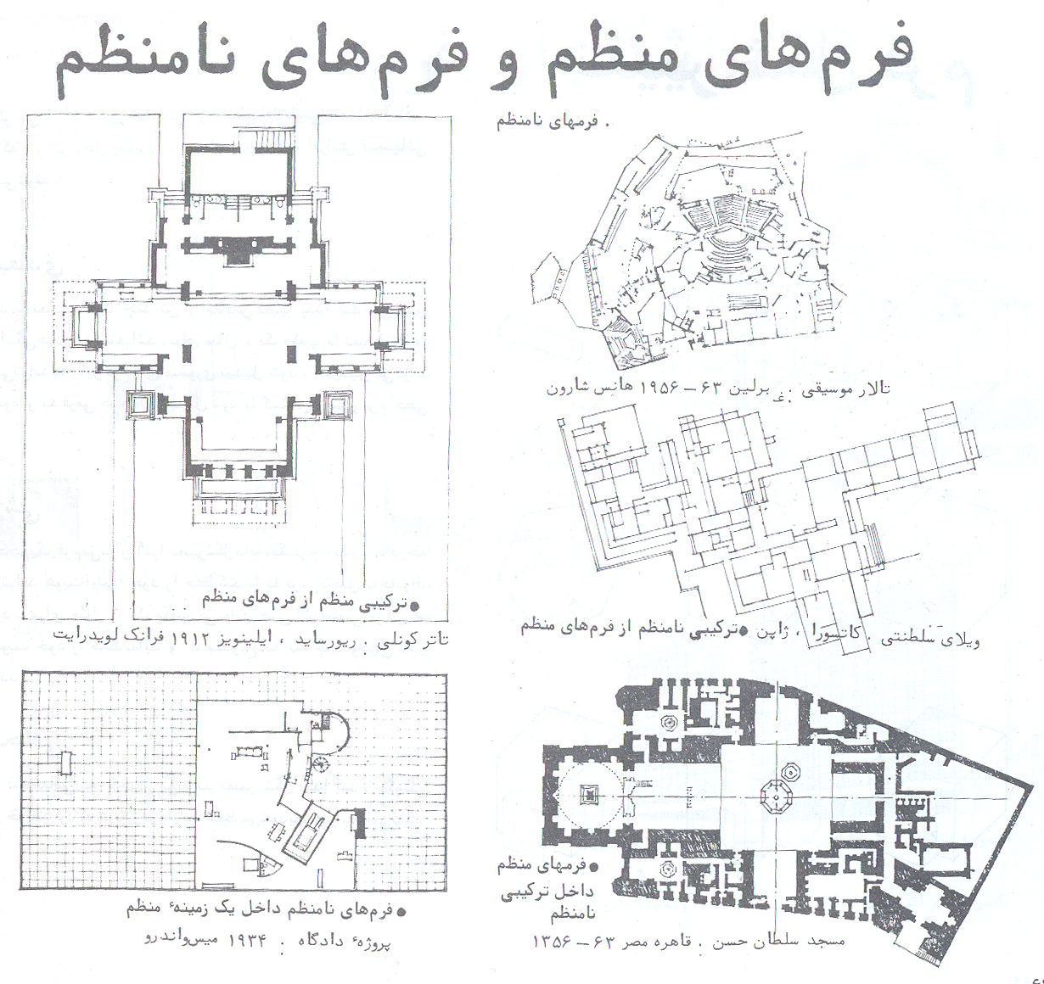

Slide 7
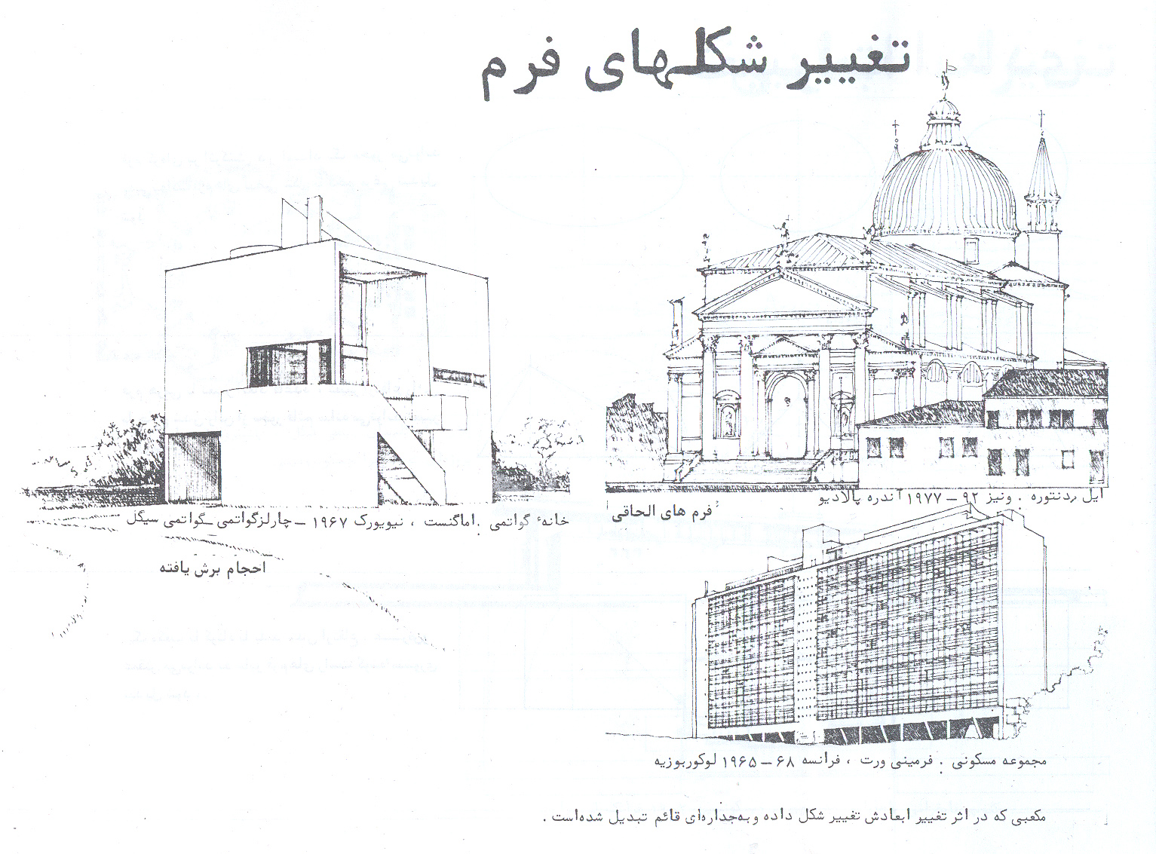

Slide 10
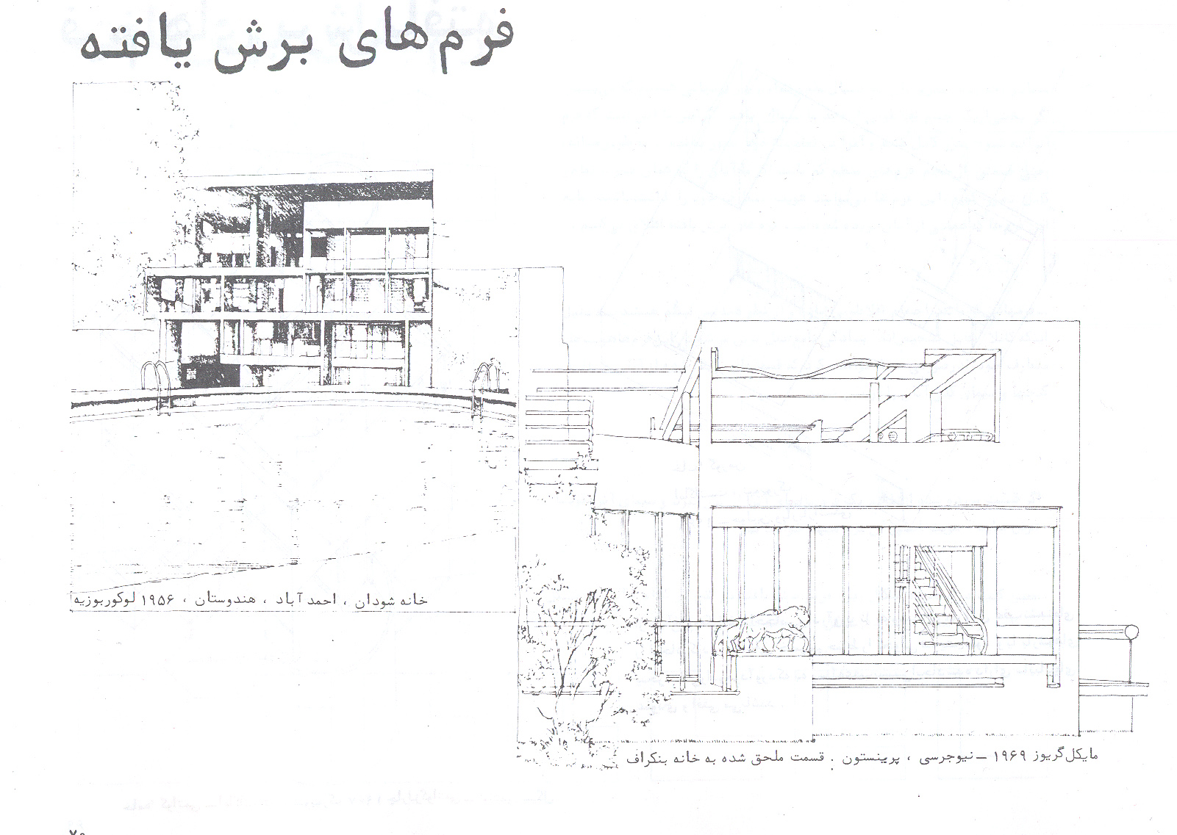

Slide 11
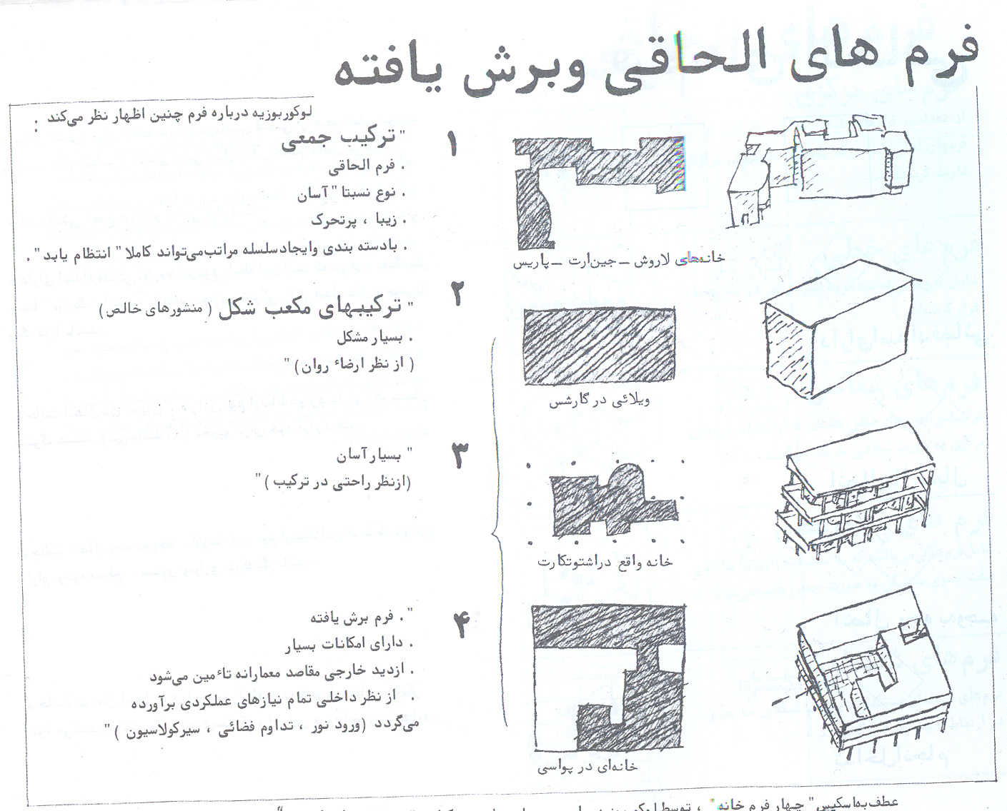

Slide 13
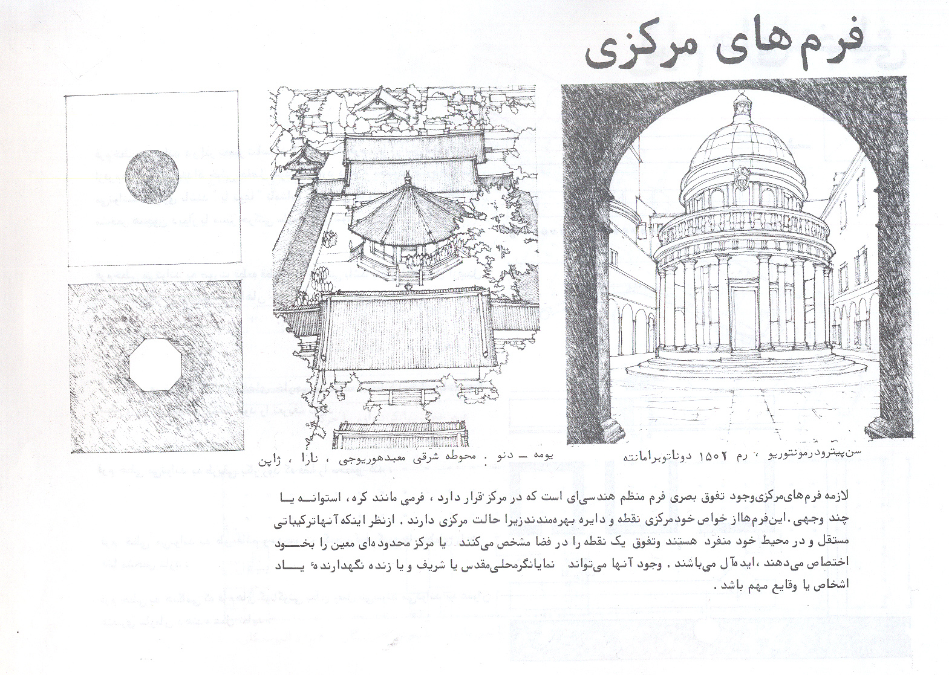

Slide 15
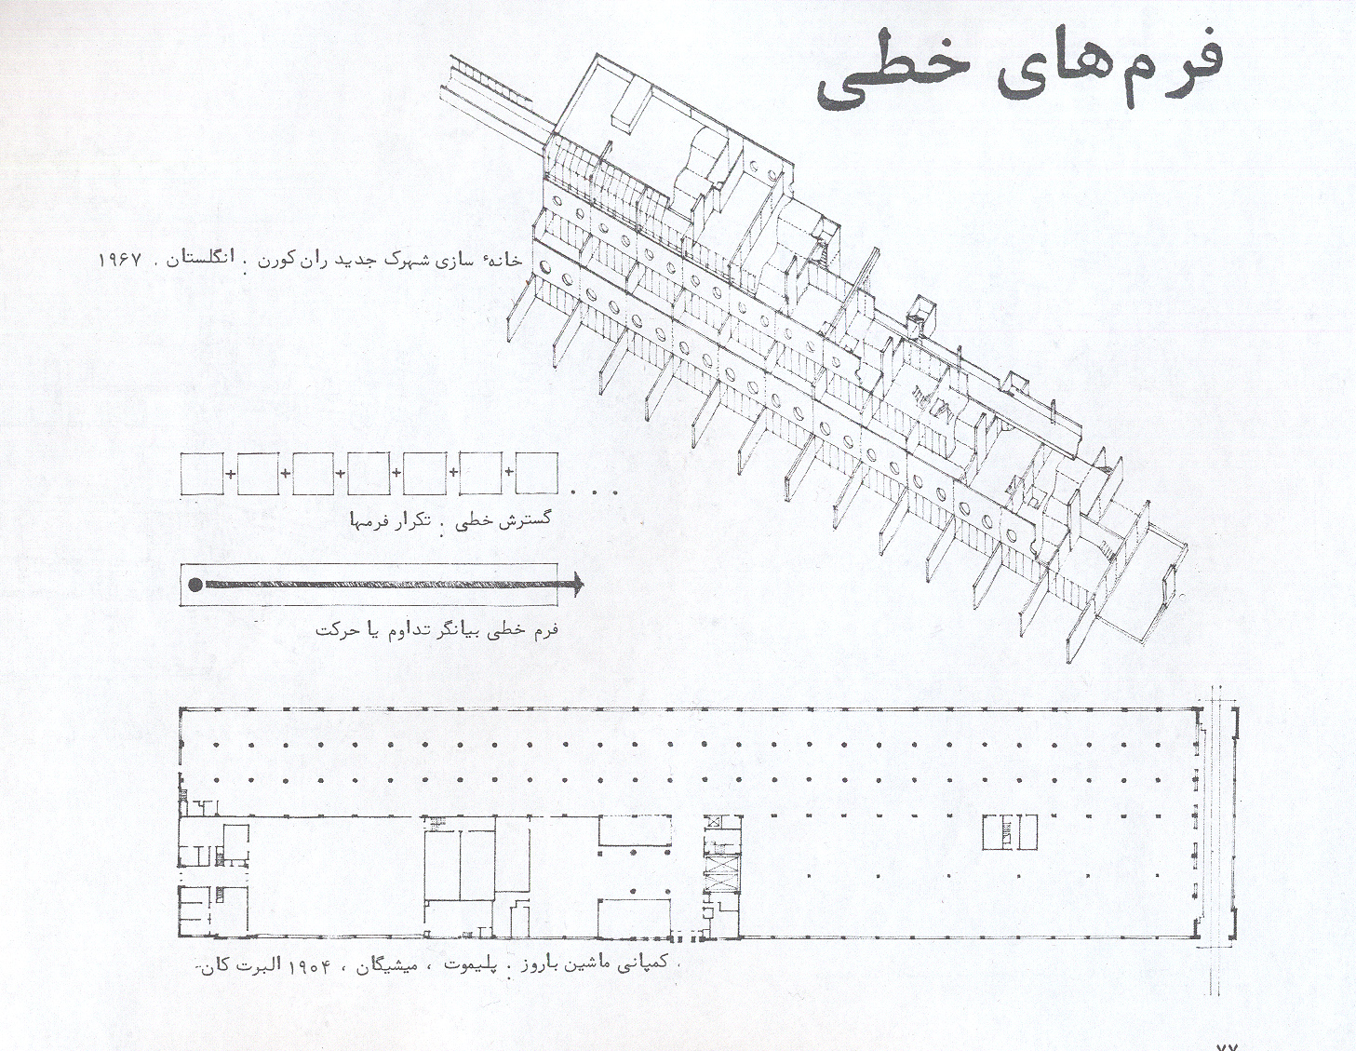

Slide 16
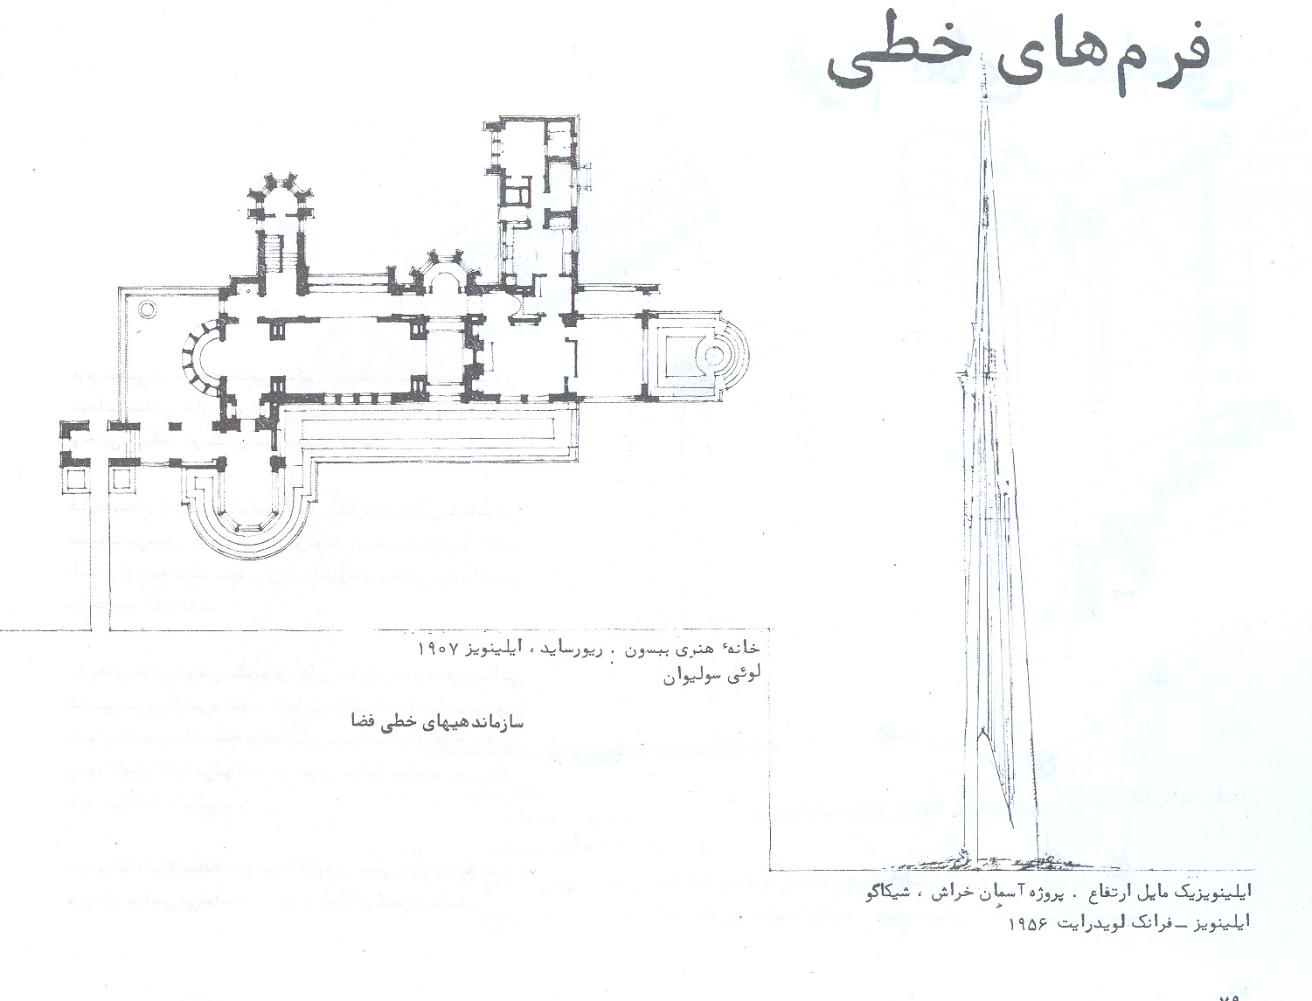

Slide 20
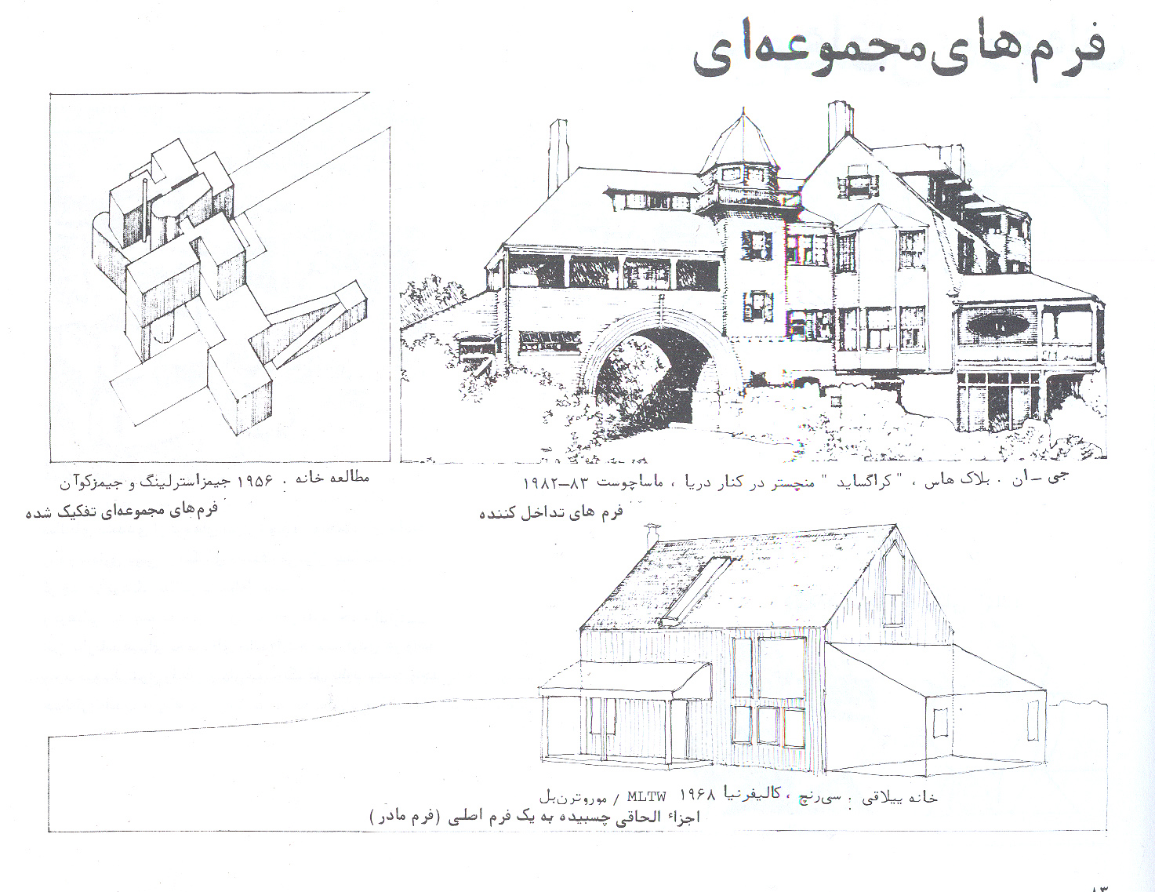

Slide 21
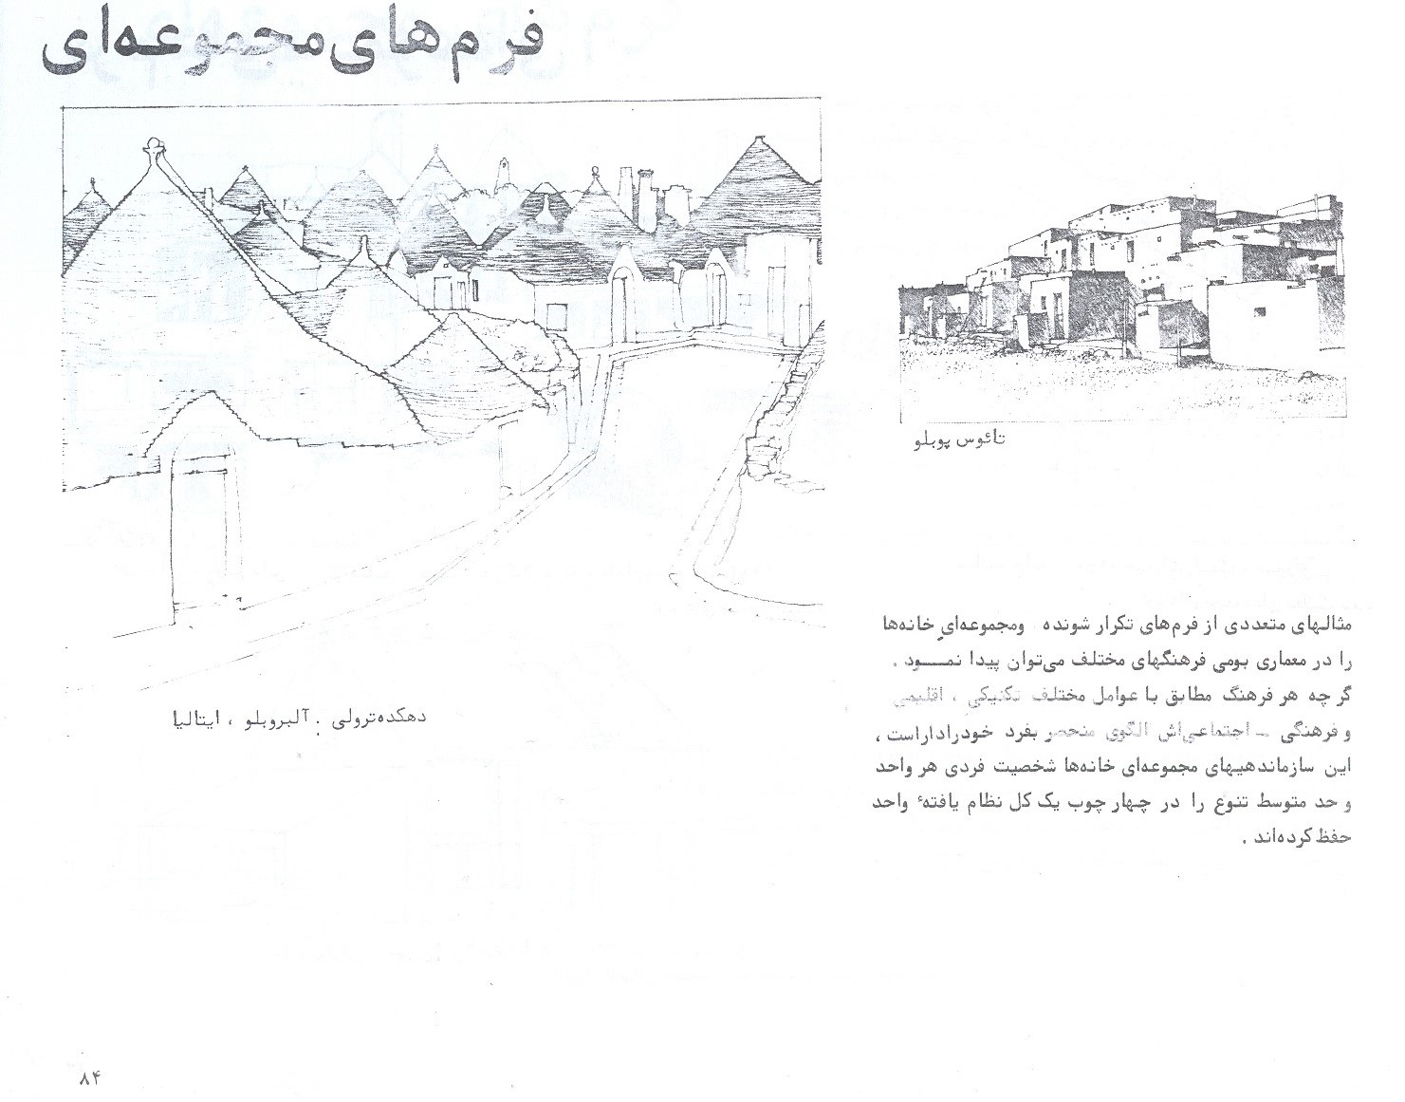

Slide 24
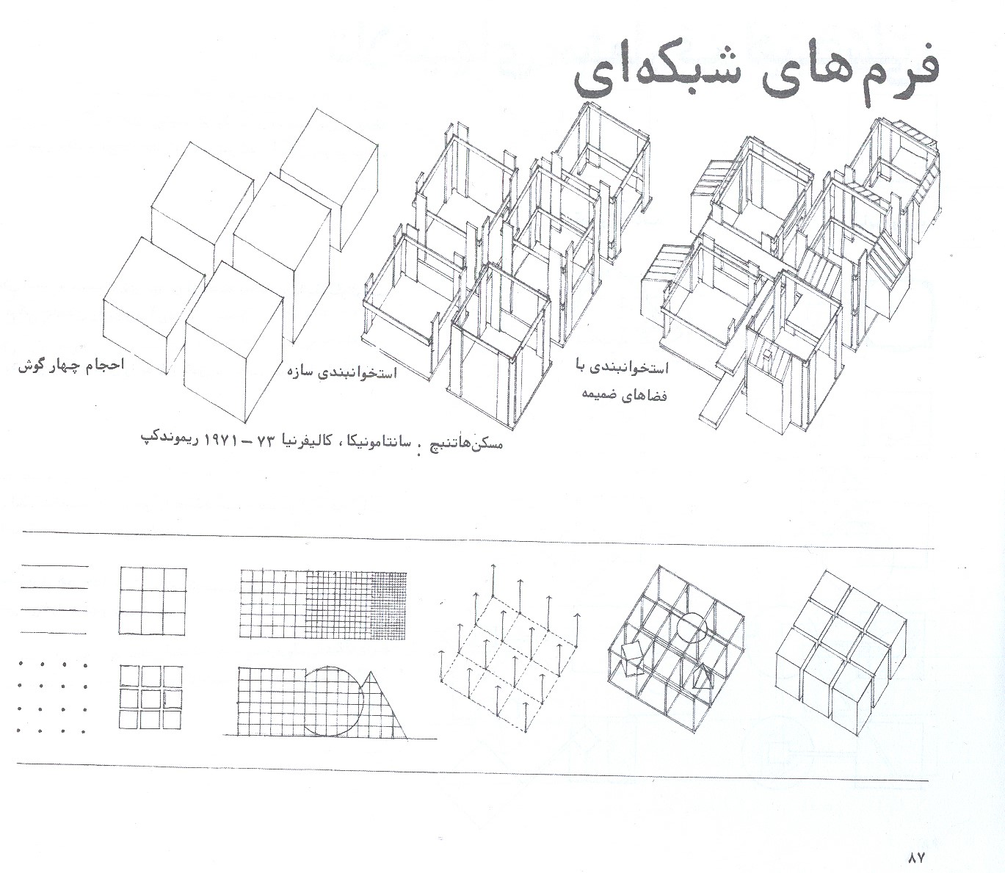

Slide 28
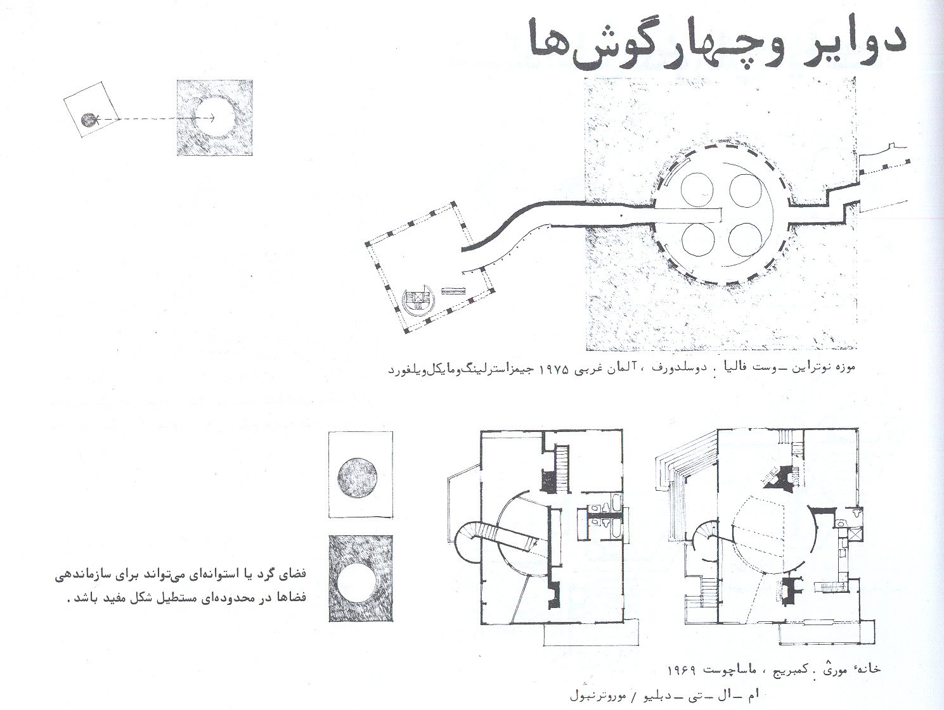

Slide 29
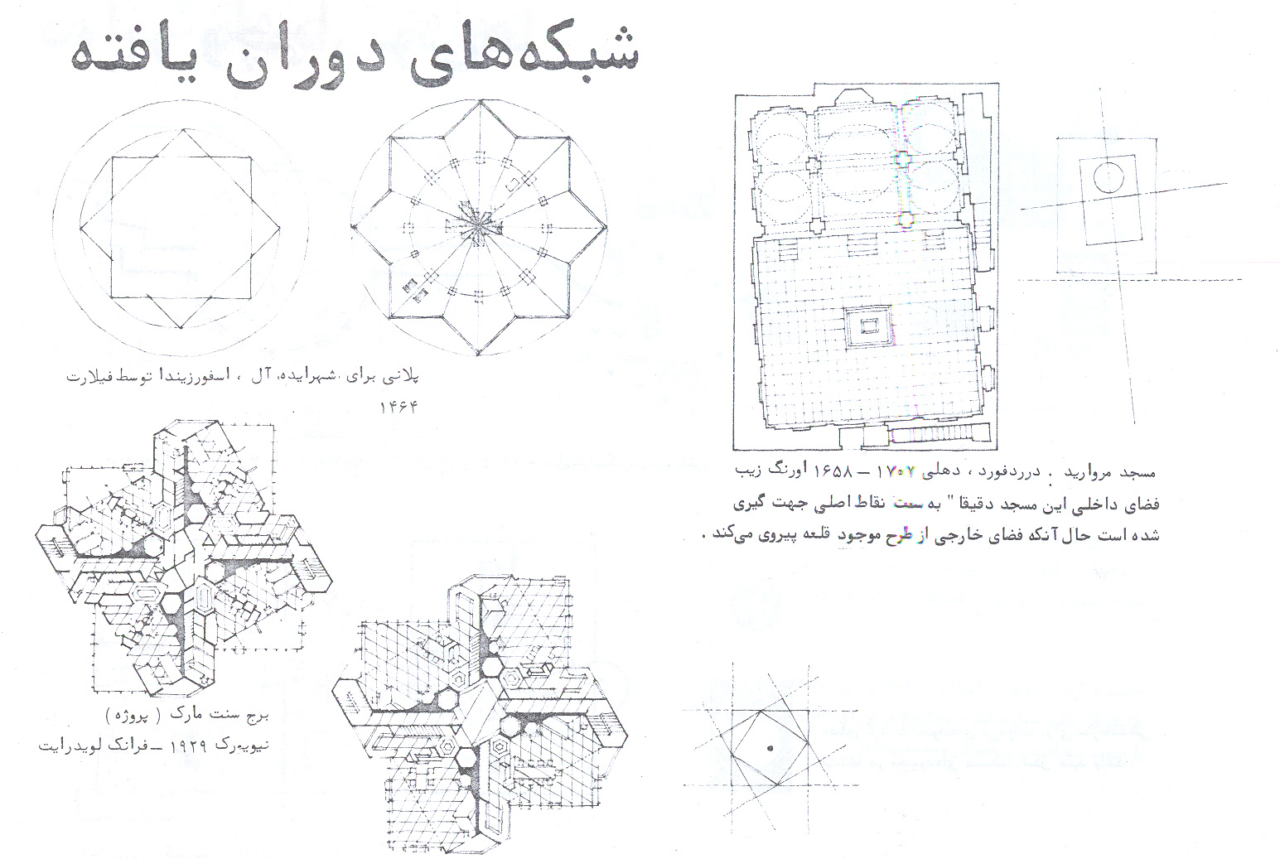

Slide 30
تمرین های هفتکی

Slide 31
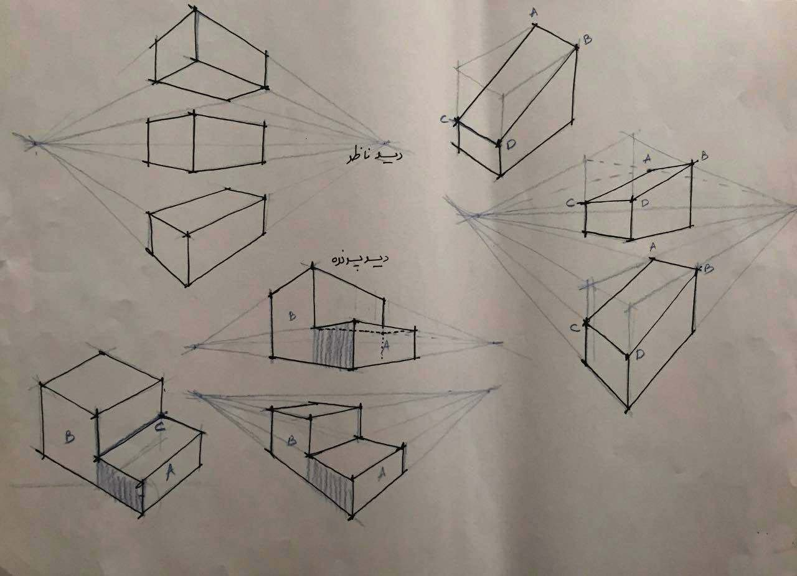

Slide 32
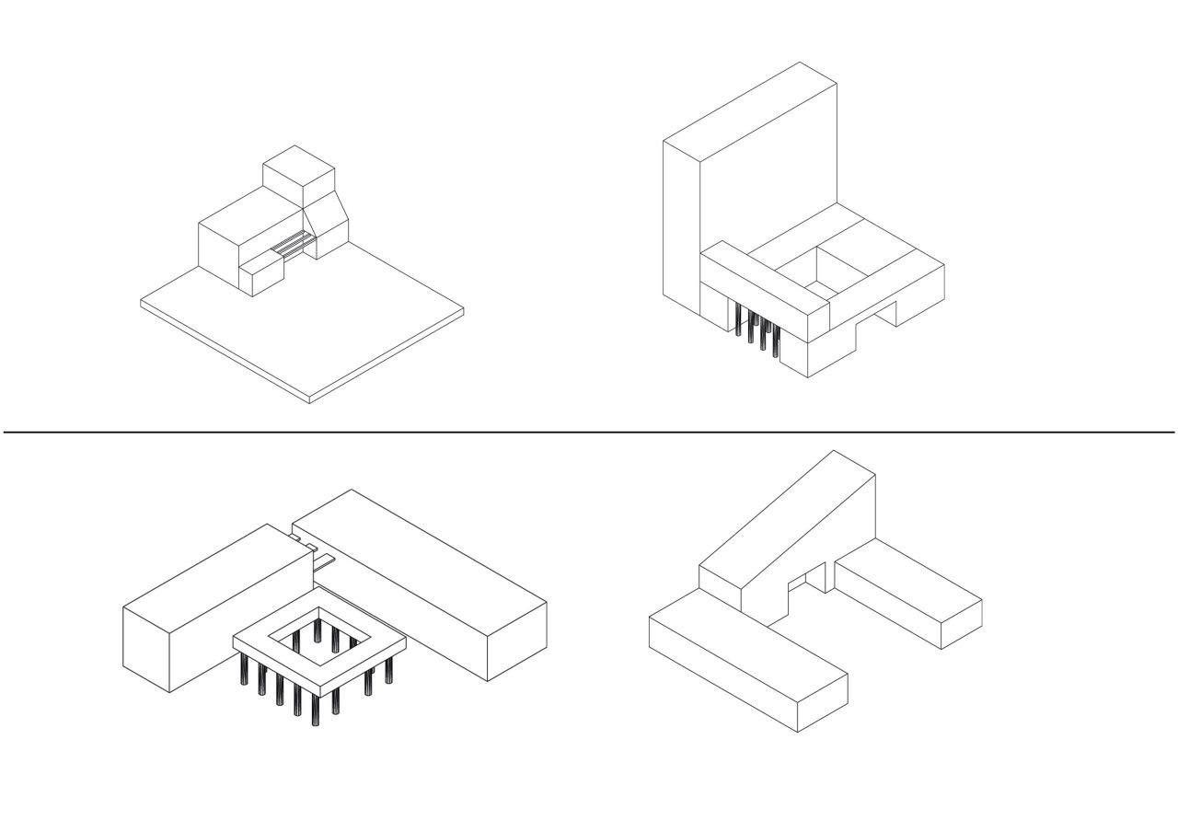

Slide 33
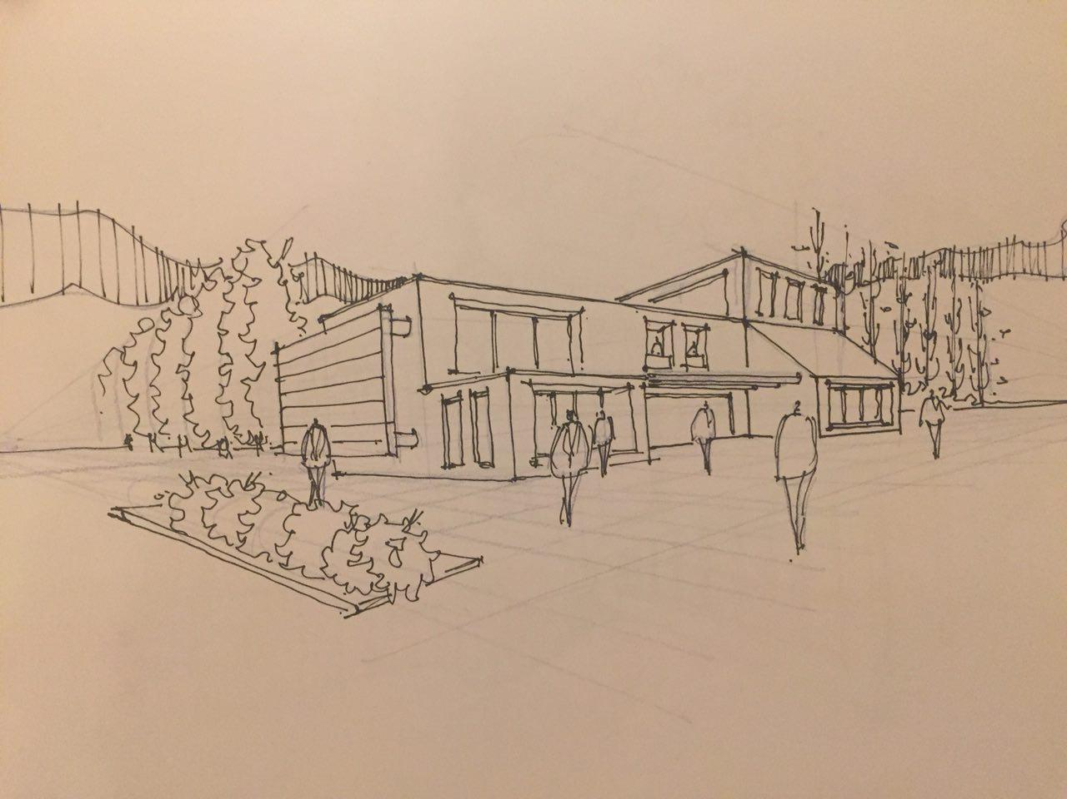

Slide 34
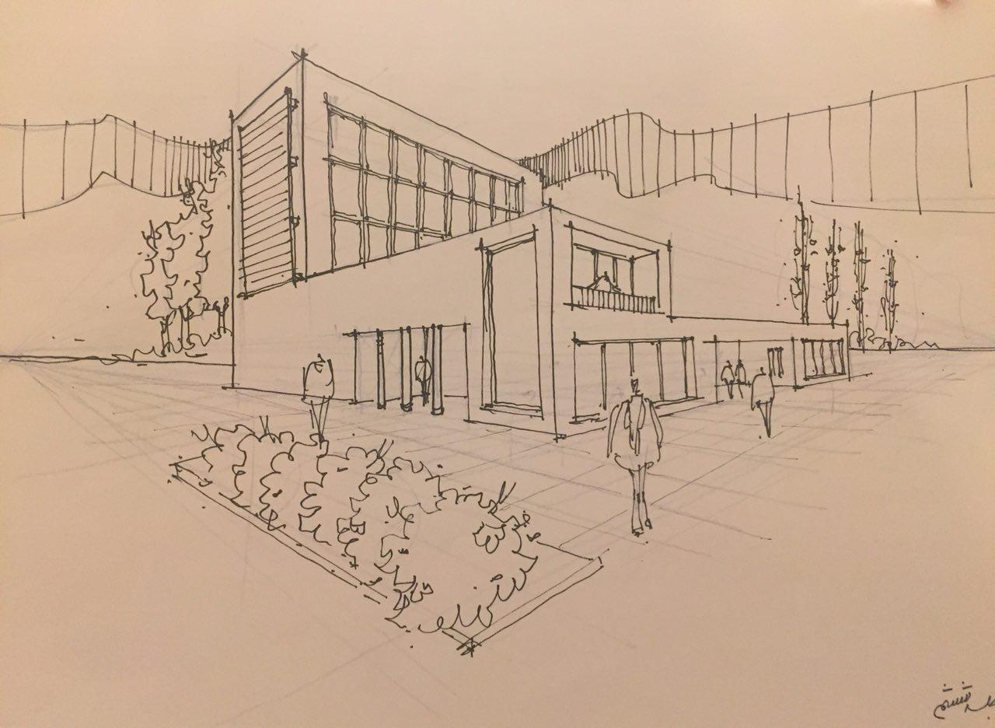

Slide 36
